Slide 1
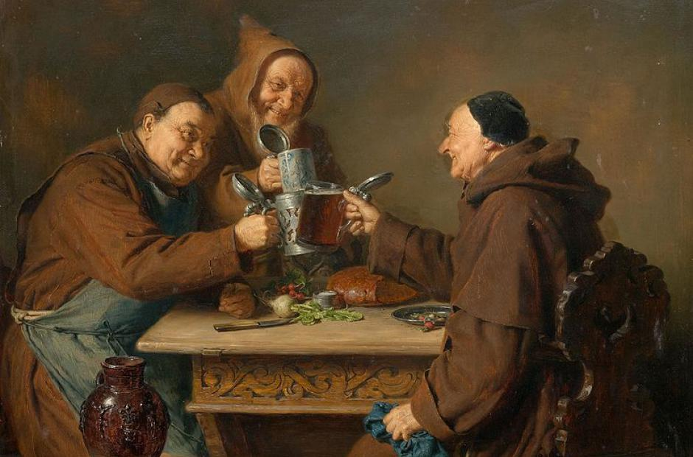
GASTRONOMIE

Slide 2
Gastronomie
teoreticky – vzájemný vztah jídla, kultury a zdraví; nauka o dobrém stravování
prakticky – uspokojování hladu a žízně ve veřejném prostoru → jídlo poskytované jako služba
kuchařské/kulinářské umění = profesionální příprava chutných pokrmů z kvalitních surovin konzumovaných hosty/klienty ve veřejném prostoru/stravovacím zařízení
důležitá je znalost vlivu jídla na lidské zdraví
speciální druh služeb

Slide 3
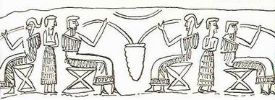
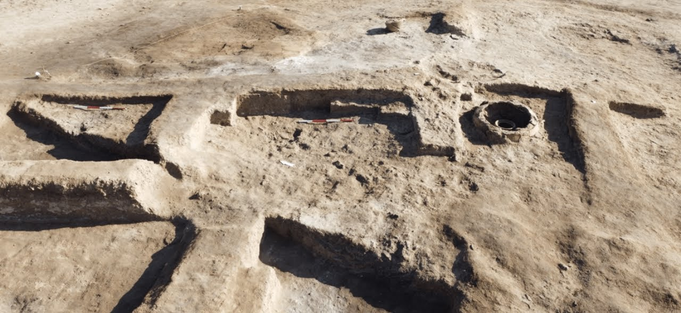
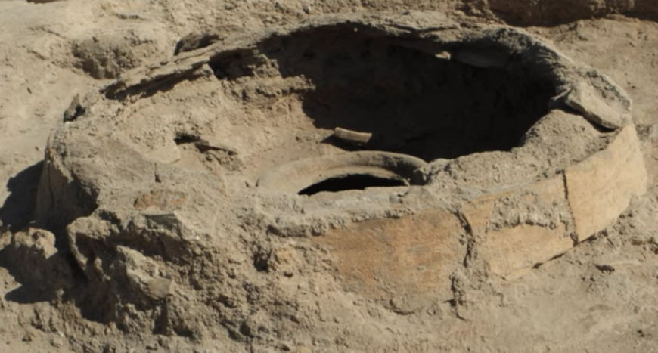
Historický exkurz
vznik a rozvoj pohostinství souvisel s rozkvětem starověkých civilizací (Egypt, Malá Asie, Mezopotámie)
úroveň pohostinnosti odpovídá úrovni společnosti a jejímu rozvoji
rozvoj zemědělství → společenské změny → vznik dalších řemesel, služeb, rozvoj obchodu → potřeba poskytování pohostinských služeb
původně – bezplatný nocleh, jídlo a pití (poutníci)
později – podnikáním s cílem dosažení výdělku
první hostince
  zájezdní, kolem cest
  další služby – pekárny, nevěstince apod.
Lagash – 4700 let stará sumerská krčma, nádoby se zbytky jídla a piva
Babylon – první písemné záznamy o pohostinské činnosti, cca 2000 př.n.l.
Sumer – jižní část Mezopotámie u Perského zálivu, dnešní Irák

Slide 4
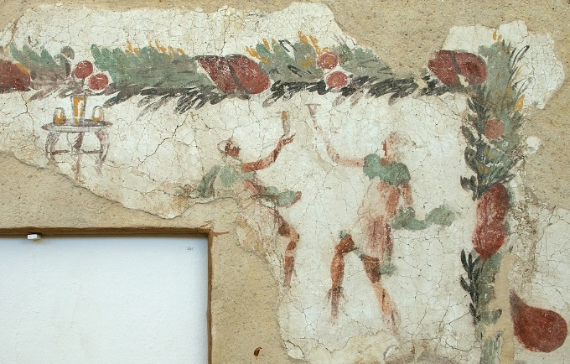
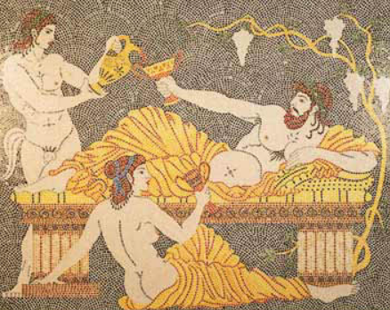
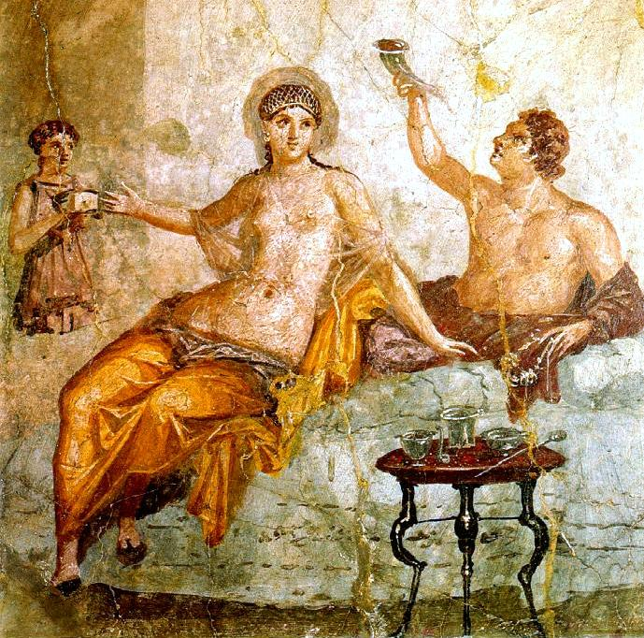
Historický exkurz
Řecko
  sportovní hry, kulturní slavností
  obchod
  náboženství
  hostince – stravování, nocleh + možnost zábavy
  činnost povolena každému, ale různá opatření
  (zavírací doba, zákaz čepování vína v určité dny, odměrky)
776 př. n. l.

Slide 5
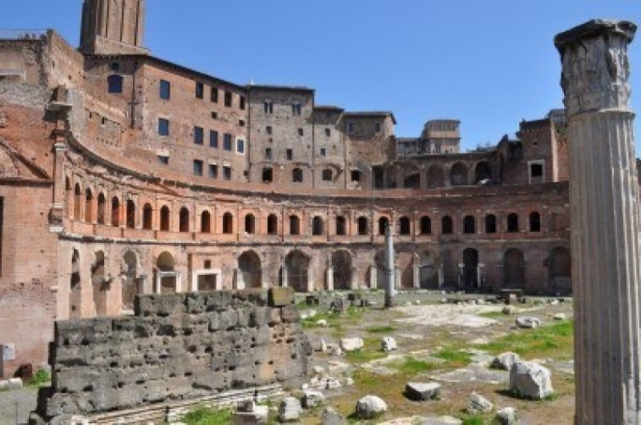
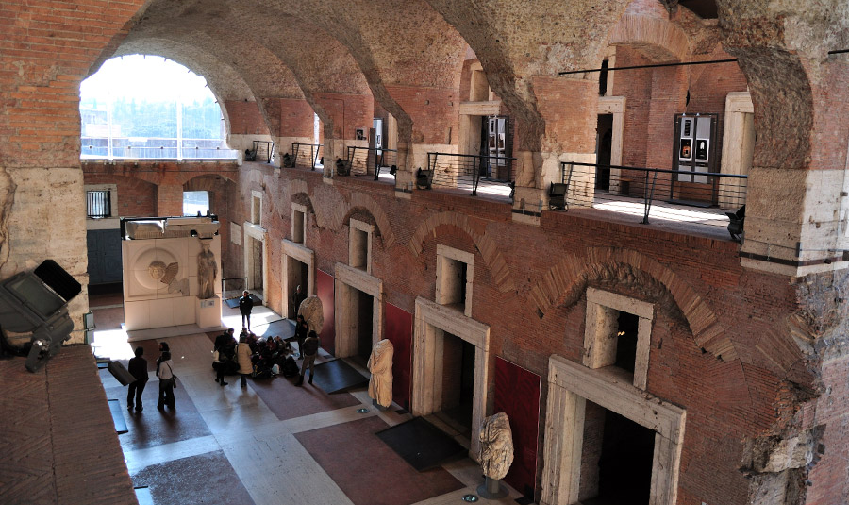
Historický exkurz
Řím
  předchůdce – hospitium, tzv. hostinské přátelství
  stavba silnic
  státní zařízení, tzv. stanice (jídelna, pokoje pro hosty, koupelna, stáje)
  v místech přepřahání – prosté hostince x honosné hotelové domy
  letní a lázeňské pobyty
  města
    hostince pro prostý lid x přepychové domy pro movité s bazény
    obchody s vínem s nápojovými výčepy
    sklo a porcelán z Orientu; ubrousky, párátka z husích brků
    podniky jména a vývěsní štíty
    daně z pohostinských služeb, zákony proti opilství, zákazy hazardních her
Trajánova tržnice

Slide 6
Co se jedlo a pilo
moučné placky, později chléb z kvašeného těsta, nejčastěji konzumovaný máčený ve víně
chléb + fíky a olivy
kaše – z mouky nebo luštěnin
maso – hovězí, skopové, nejčastěji vepřové
jedli vleže na levém boku opřeni o loket, pravou si podávali jídlo ze stolu
před jídlem si pečlivě myli ruce, nepoužívali příbory
vařilo se obvykle venku na otevřeném ohništi
v hostinských zařízeních pro bohatší se již tehdy objevovaly jídelní lístky
pivo – barbarský produkt → požívání se většinou vyhýbali
hlavní nápoj – víno, cca 2000 př.n.l., pilo se ředěné (pití čistého – barbarský zvyk)
tři díly vody na dva díly vína, nanejvýš 1:1
první alkoholický nápoj – medovina
opilství na veřejnosti striktně zakázáno

Slide 7
Historie hostinců v Českých zemích
hostince – významné ekonomické a komunikační instituce
pohostinství = „péče o hosty“
věrohodně doloženy v 9. století, rozvoj („boom“) 11./12. století
první – hospice při klášterech pro poutníky
středověký cestovatel nejdříve hledal pomoc u lidí ze své sociální vrstvy (rytíři na hradech, mniši i šlechta v klášterech ad.) – až poté v hostinci
hostinská zařízení velice skromná
  šenkovní místnost (stoly, lavice, sláma na zemi)
  komora (postel pro několik poutníků)
  jedna místnost spolu s hospodským a jeho rodinou
na základě privilegia, koncese
panovníci vydávali předpisy upravující práva a povinnosti obou stran
1039 – kníže Břetislav vydal zákony o dodržování mravnosti v hostincích

Slide 8
Venkovské krčmy
cestování chudých velmi omezené – pouze z náboženských důvodů
existence krčem tolerována (církev – místo nečisté, krádeže, podvody, smilstvo)
vesnické krčmy spojeny s rychtou/fojtstvím
  svobodná usedlost nadaná výsadou
  právo výčepní, pivovárečné → hospoda, jedna z nejvýznamnějších vesnických živností
posléze vrchnost v poddanských vsích hostinec přímo provozovala/pronajímala
následně vesnice samy krčmy zakládaly a pronajímaly
vesnický dům – obytná část třídílného stavení sloužila jako šenkovna
přednostně se prodávalo pivo
do 18. století – ve vesnici jedna krčma (víc by se neuživilo + hlídali si práva)
kláštery
  vařily pivo od 10./11. století
  církev zřizovala noclehárny s možností jednoduchého stravování
  pobyt si odpracovali nebo přinesli klášteru naturální dar

Slide 9
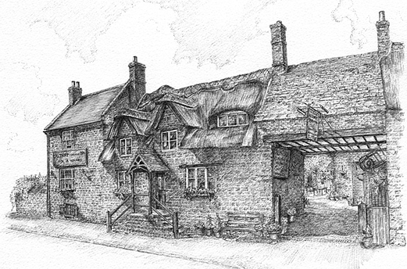
Venkovské krčmy
formanské hospody
nájemní přepravci, velice výnosné řemeslo → vážení občané
majitelé hostinců u rušných obchodních cest se na ně „specializovali“
postupně výstavnější, prostornější, rozlehlé dvory, stáje, kůlny (pro vozy)
dvoje vrata, aby se vozy nemusely obracet ve dvoře
karavany formanských vozů – početná čeleď → tržby hospod se rychle zvedaly

Slide 10
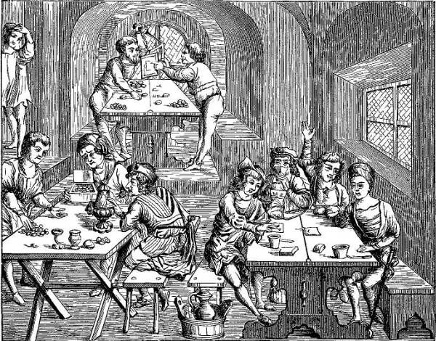
Městské krčmy
města nositeli vývoje pohostinství
  konaly se trhy, jarmarky (Jahresmark)
  přijížděli kupci, lidé z venkova nakoupit
  některé výčepy začaly nabalovat další funkce
krčma – „brána“ do města, právo ubytovat
první krčmy – právováreční měšťané šenkovali
vlastní pivo v domech, kde vařili, tzv. mázhaus
(máz piva)
větší prostory → žádali o povolení ubytovávat
šenk – právo vařit pivo město nebo měšťané
(vařili v tzv. pořádcích)
náměstí a tržiště – větší počet krčem
→ kupci, formani, vesničané; místo uzavírání obchodů
později hostinská činnost – nájemná živnost
výčepníci/šenkýři se sdružovali do bratrstev od poloviny 14. století
Máz český, resp. vídeňský (1,415l), moravský (1,07l)

Slide 11
Městské krčmy
hospoda sloužila i jako obchod (maso, sůl, koření)
domácnost hospodského propojena s krčmou
šenkovní místnost – jizba s hliněnou podlahou, dva-tři stoly, dřevěné lavice
  pivo ze sklepa v plechových konvích
  odměřovalo se plechovým žejdlíkem (později úředně ocejchovaný)
stravování – placky (chlebové), sýr, maso (rožněné)
ubytování – většinou v šenkovní místnosti (stůl, lavice); samostatná velká místnost na zemi
předepsáno placení daní, dodržování pořádku, zavírací doba; dodržování měr, vah a cen
neděle a svátky – nečepovalo se před kázáním a mší (pokuta)
zavíralo se kolem jedenácté (počátek obchůzky ponocného)
hazardní hry, prostituce, opilství... za porušení předpisů trestáni provinilci i krčmář
herberk
  chudí lidé, velká místnost, lavice, na zemi, společně se zvířaty
  tuláci (u městské brány)
  cechy – vandrovní tovaryši museli vyhledat noclehárnu podle řemesla, bez poplatku
Máz český, resp. vídeňský (1,415l), moravský (1,07l)

Slide 12
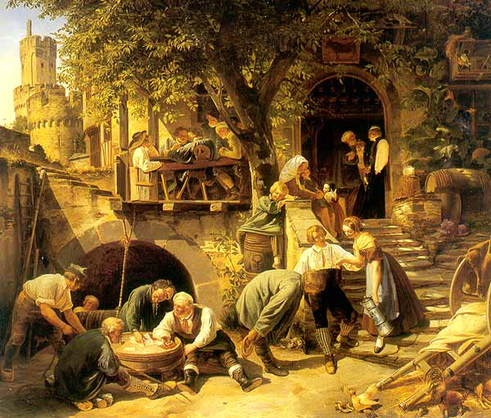
Stravování ve středověkém hostinci
jídelníček se lišil podle „klientely“, přesto společné znaky
pokrmy připravované na otevřeném ohništi, později na peci
obilné kaše a placky (sladké, slané)
zelenina – zejména pastinák, mrkev, petržel, tuřín, vodnice
luštěniny, zejména hrách
maso – drůbež (slepice, husy), jehněčí, divoké ptactvo, drobná zvířata (raci, žáby); ryby (slanečci dostupní i chudším vrstvám)
mléko a tvaroh (kravské, ovčí, kozí)
pivo (nahrazovalo pitnou vodu)
víno (šlechta; upravovalo se medem, kořením)
medovina
jedlo se rukama
jídelní nůž – krájení chleba a masa
lžíce (většinou dřevěná) – kaše a polévky

Slide 13
13.-16. století
13. století
  přibývá nabídka pokrmů i přenocování, na relativně jednoduché úrovni
  rozvoj sítě měst/vesnic – aby se dalo pohodlně během 1 dne dojít/dojet
  zájezdní hostince – přepřahací místo, různá míra kvality a ceny
15. století
  začala kategorizace (někdy později s rozšířením sortimentu)
  cestovala jen část obyvatel, kteří potřebovali pohostinské služby
  obchodníci a kupci
  ti, kdo plnili službu – nesli vzkaz, přepravovali zboží
  zájezdní hostince – 15-20 km; většinou chléb, sýr, voda
    panovník se svou družinou (na náklady toho, kdo jej „uchýlil“)
    vojenské družiny (co si zaplatili nebo ukořistili)
    řeholníci, příslušníci kléru na poutě (od fary k faře)
16. století
  zvýšení kvality (zejména v podnicích pro šlechtu)
  kavalírské cesty (Bologna, Padova, Řím…)
  katolíci i nekatolíci

Slide 14
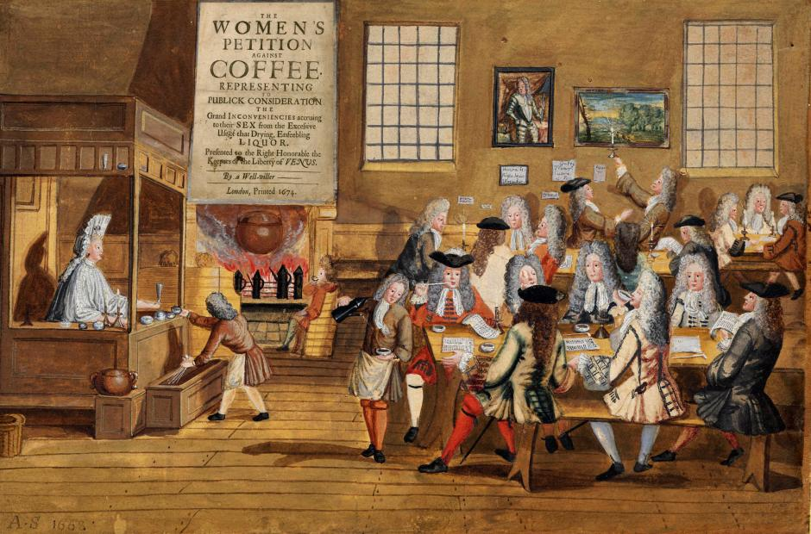
17. století
17. století
  začala se vydělovat zařízení podle druhů jídla a pití (velká města)
  čajovny (cca 1657 Londýn; 1908 ČR)
  čokoládovny (cca 1590 Španělsko; sladit se začalo ve 2. pol. 17. století)
  kavárny
  války s Turky → Bitva u Vídně (11.-12. 9. 1683, ukončila druhé obléhání Vídně); podle legendy nechali ustupující Osmané na bojišti pytle s praženými kávovými zrny → počátek tradice vídeňské kávy
  po roce 1683 – první kavárny
  1629 – Benátky
  1702 – Brno (Turek, 1719 – 6 kaváren)
  1714 – Praha (Arab)
konec 18. století – Vídeň: kavárny, čajovny; Paříž: čokoládovny, cukrárny

Slide 15
18.-20. století
18. století
  ohromný rozvoj pohostinských zařízení
  mohli pálit, rozvoj podnikání kolem míst, kde se rozvíjely manufaktury
  množily se harendy (hospoda v nájmu), hostince, výčepy → obchod s alkoholem
19. století
  zrod gastronomických podniků, zejm. Francie
  do 1835 „restauran“ nebo „bouillon restaurater“ (posilující vývar)
  1765 – první restaurace v Paříži
    malé mramorové stoly bez ubrusů; drůbež, vejce, těstoviny, koláče
    požitek z jídla – velký úspěch; během 20 let cca 100 restaurací
    majitelé – kuchaři šlechtických domů
    jídelní lístky
  lázeňská města
  výletní restaurace
20. století
  rozvoj zejména mezi válkami
  rozvoj pohostinství v dopravních prostředcích
Harenda – hospoda v nájmu

Slide 16
OPAVA
13. století
  279 měšťanských domů s právem šenku
  65 domů s právem výčepu vína (Horní náměstí, Mezi trhy, Dolní náměstí)
  ve větších městech mohli nalévat pivo (Bílovec, Odry, Hlučín…), pouze Opava mohla víno
17. století
  hotel Zu goldenen Krone – měšťanský dům, dalo se i přespat
  Stadttaberne – pivo dodávala obec (vařila na vlastní náklady); šenkovalo se i víno
18. století
  městská vývařovna – jatka na Masařské
20. století
  celkem 94 podniků
  72 hostinců
  8 hotelů
  8 kaváren
  4 vinárny
  2 kantýny

Slide 17
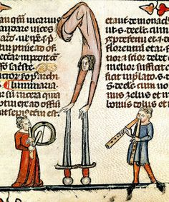
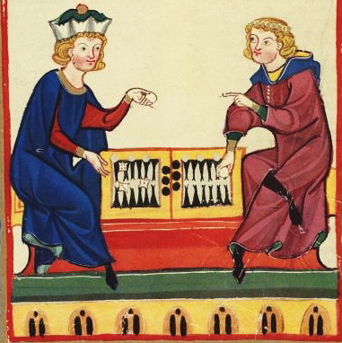
HRY v krčmách
krčma
  občerstvovací a stravovací zařízení
  společenské setkávání a zábava
šachy (urozené panstvo)
kuželky (zvláště v městském prostředí)
koule (různé hry → moderní kulečník, kroket, pétanque...)
kostky (venkovské krčmy, hostince pro chudé, šenky na okraji měst)
vrhcáby (dtto)
karty (dtto)
potulní kejklíři, hudebníci, zpěváci, tanečníci
(zejména v dobách trhů a slavností)

Slide 18
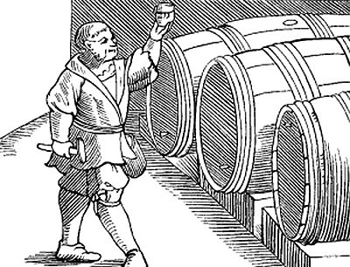
DĚKUJI ZA POZORNOST

